Slide 1

Invecchiare al cinema
Cinema e Medicina narrativa
Gianpaolo Balestrieri
Brescia 14 maggio 2019

Slide 2
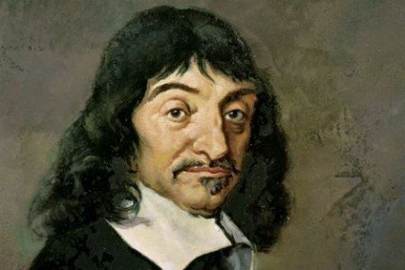
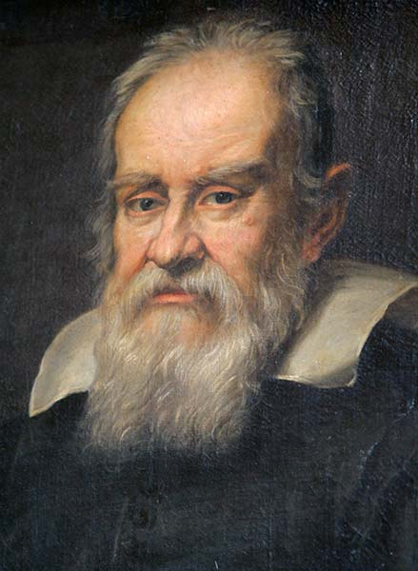
La rivoluzione scientifica del Seicento
Renè Descartes
(1596-1650)
La res cogitans e
La res extensa
Galileo Galilei
(1564-1642)
Il metodo scientifico

Slide 3
Evoluzione della medicina scientifica
L’anatomia patologica (GB Morgagni 1682-1771)
La semeiotica fisica (I clinici parigini della prima metà dell’Ottocento)
La fisiopatologia (Claude Barnard 1813-1876)
La patologia cellulare (R. Virchow 1821-1902)
La microbiologia (L. Pasteur, R. Koch 1860-1880)
Il metodo clinico (A. Murri (1841-1932, W. Osler 1849-1919)
Lo sviluppo tecnologico (farmaci, imaging, procedure interventistiche,etc)
La Evidence-based-Medicine (EBM)

Slide 4
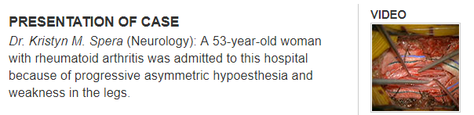
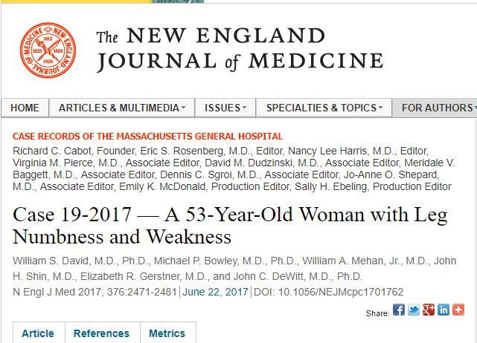
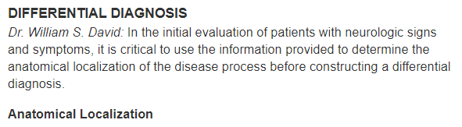
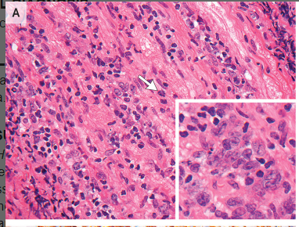
La conferenza clinico patologica

Slide 5
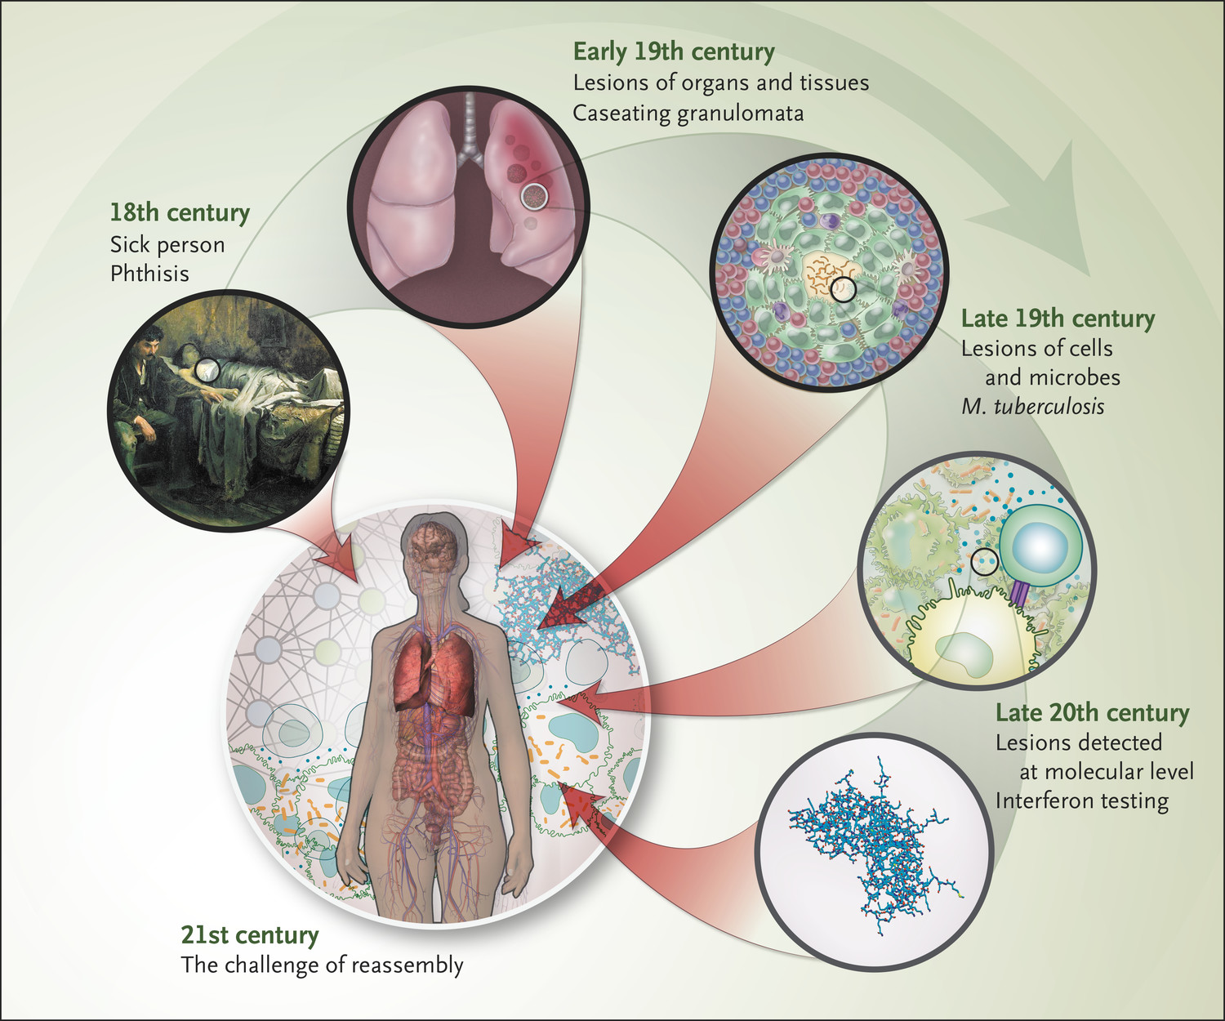
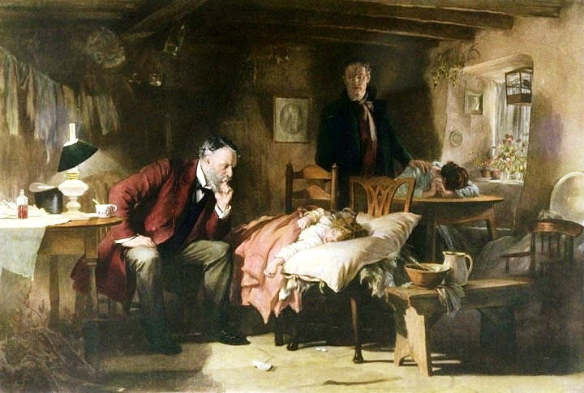
TBC : storia
di una malattia
New Engl J Med
2017
Putting the patient
Back together

Slide 6
La medicina scientifica e i suoi limiti
Naturalismo e materialismo in medicina: dai sintomi ai segni, dal racconto soggettivo alla descrizione obiettiva.
Meccanicismo : il corpo come macchina.
Riduzionismo : processi funzionali e morbosi espressione di dinamiche di livelli sempre più basali (dall’organo alla cellula alla proteina al gene)
Tecnologia medica: precisione, standardizzazione , utilizzo delle scienze di base, matematizzazione. Estraniazione del corpo dalla persona.
Frattura tra Disease (malattia come entità nosologica) e Illness (vissuto di malattia).

Slide 7
Critica alla medicina scientifica
La medicina non è solo una scienza
Ha a che fare con l’individuo non con categorie generali
L’incontro clinico è un incontro tra persone non riducibile ad algoritmi
Va compreso il vissuto del paziente che non è la malattia come entità
nosologica
Contrapposizione tra «scienze della natura» e «scienze dello spirito»
  Capire scientificamente (erklären) la malattia o comprendere (verstehen) la persona
Crescita scientifico tecnologica e insoddisfazione dei pazienti
Le medicine complementari/alternative

Slide 8

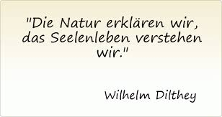
Scienze della natura e scienze dello spirito
« Spiegare versus comprendere»
La disputa sui metodi; le due culture
Noi spieghiamo la natura
e comprendiamo la vita psichica
Wilhelm Dilthey (1833-1911)

Slide 9

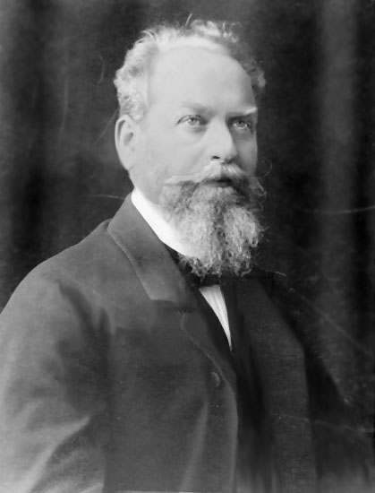
Edmund Husserl (1859-1938)
La conoscenza dei fenomeni fisici
(obiettivismo )e quella dei fenomeni umani
sono processi diversi.
Questi ultimi richiedono una conoscenza
personale che richiede un coinvolgimento
ed è sempre anche conoscenza di sé.

Slide 10
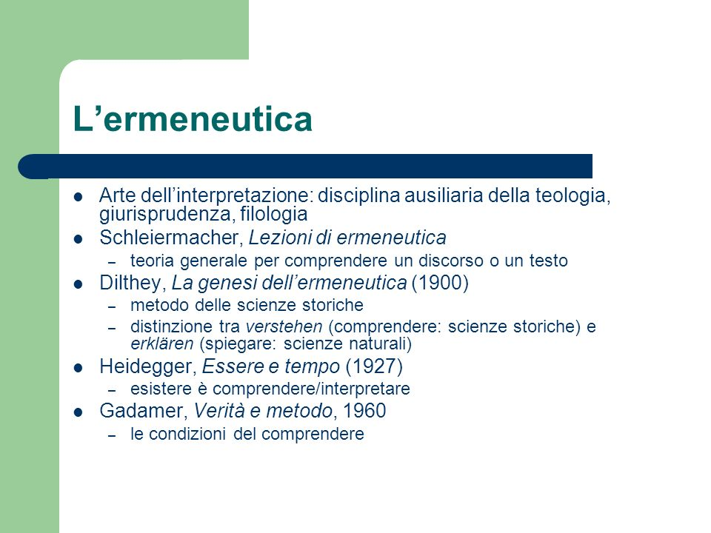

Slide 11

HG. Gadamer e l’ermeneutica in medicina
Ermeneutica (processo interpretativo)
come modo di conoscenza della realtà .
La conoscenza (di un testo , di una persona,
di un paziente) si realizza attraverso
un processo che inizia dalla precomprensione
(le idee ed esperienze già acquisite),
è modificato dall’esperienza diretta
(circolo ermeneutico)
Ad es. la conoscenza del sintomo dolore in un
paziente non si esaurisce nella conoscenza della
fisiopatologia e della risposta farmacologica,
ma pone degli altri interrogativi di senso per i quali
la risposta scientifica è insufficiente

Slide 12
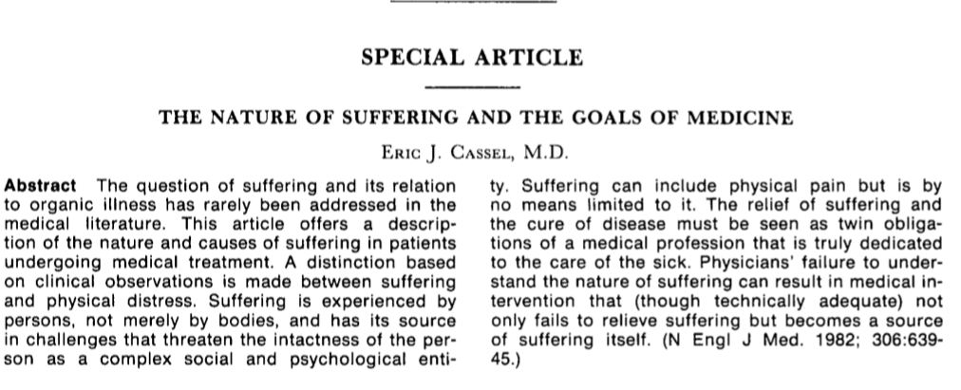
Affrontare la dimensione privata, personale, sociale della sofferenza rientra nei compiti della medicina
Cassel E.J. N Engl J Med 1982; 306: 639-645

Slide 13
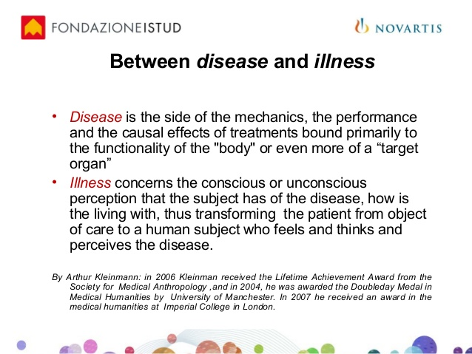

Slide 14
La medicina narrativa (Narrative-based Medicine)
Una buona relazione terapeutica si fonda sull’ascolto delle storie dei pazienti e sulla interazione tra medico e paziente per una costruzione di significato dell’esperienza di malattia.
Conoscenza dell’individuo come comprensione empatica
Debito nei confronti della Fenomenologia (E. Husserl) e dell’ Ermeneutica (M. Heidegger, H.G. Gadamer)
Ruolo della letteratura e delle arti visive (Medical Humanities) nella comprensione delle storie di malattia
Critiche alla Narrative-based Medicine (eccesso di soggettività nell’interpretazione)

Slide 15
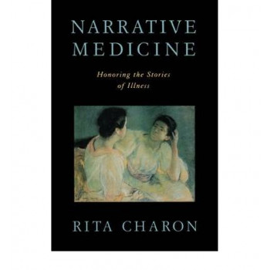
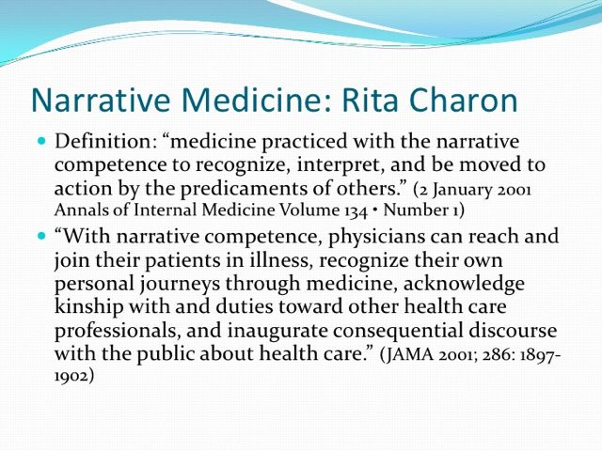


Slide 16
Medicina narrativa : definizione
"Con il termine di Medicina Narrativa (mutuato dall’inglese Narrative Medicine) si intende una metodologia d’intervento clinico-assistenziale basata su una specifica competenza comunicativa. La narrazione è lo strumento fondamentale per acquisire, comprendere e integrare i diversi punti di vista di quanti intervengono nella malattia e nel processo di cura. Il fine è la costruzione condivisa di un percorso di cura personalizzato (storia di cura). La Medicina Narrativa (NBM) si integra con l’Evidence-Based Medicine (EBM) e, tenendo conto della pluralità delle prospettive, rende le decisioni clinico-assistenziali più complete, personalizzate, efficaci e appropriate. La narrazione del paziente e di chi se ne prende cura è un elemento imprescindibile della medicina contemporanea, fondata sulla partecipazione attiva dei soggetti coinvolti nelle scelte. Le persone, attraverso le loro storie, diventano protagoniste del processo di cura"
Istituto Superiore Sanità (2015)

Slide 17
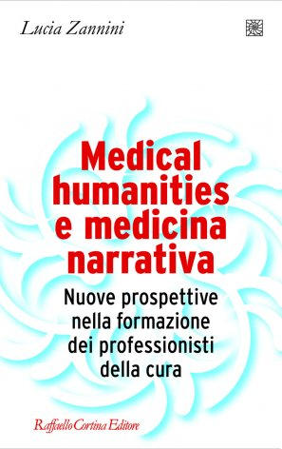
Le Medical Humanities
Discipline che hanno in comune un focus sulle espressioni culturali e
creative, i valori, le prospettive, le attitudini , gli stili di vita di Homo
Sapiens. Ogni disciplina che abbia questo focus rientra nelle Humanities
(Greaves 2001)
Ne fanno parte quindi letteratura, arti visive, storia, antropologia, etc che hanno in comune un approccio narrativo ed individuale.
Introduzione di corsi di Medical Humanities nelle facoltà mediche in una visione della medicina come una pratica che richiede competenze scientifico-tecnologiche e relazionali
Medical Humanities e medicina narrativa come rimedio per una pratica medica che ha subito negli anni una importante «emorragia d’anima» (Spinsanti S. 2006)
L. Zannini 2008

Slide 18

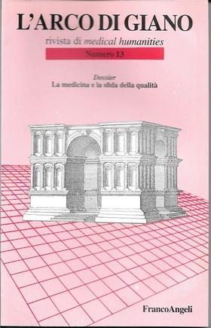

Slide 19
La Medicina narrativa ed i suoi obiettivi
Nella formazione dei professionisti della cura
Obiettivo : fornire strumenti per una comprensione più ampia delle
storie di malattia, capacità di ascolto, approccio
personalizzato
Nella pratica clinica
Obiettivo : un approccio rivolto al paziente come persona non solo
come caso clinico
Costruzione di una storia clinica condivisa

Slide 20
Critiche alla Medicina Narrativa
Difficoltà nel valutare i risultati dell’approccio narrativo sia sulla formazione dei professionisti sia sugli outcome di cura attesi.
Soggettività nell’interpretazione e nella costruzione delle storie di malattia.
Gli studi di valutazione sugli obiettivi di formazione evidenziano risultati positivi riguardo al mutamento di atteggiamento e percezione, modifica di conoscenze e competenze negli studenti .
La qualità delle evidenze rispetto ai cambiamenti comportamentali è più scarsa per problemi metodologici

Slide 21
Letteratura e Medicina Narrativa
Letteratura e Medicina tentano entrambe di comprendere le origini e i destini degli individui (Charon R. 2006).
La letteratura pone interrogativi morali
La letteratura insegna a tenere insieme aspetti contraddittori e discordanti . Abitua all’incertezza che caratterizza la pratica clinica
La lettura dei testi nella formazione alla medicina narrativa sarà una lettura attenta (close reading), attenta al contesto, alla forma e struttura del testo, alla trama e al tempo dell’azione, al desiderio a alle emozioni che l’autore intende suscitare. Un dialogo coinvolgente con il lettore.

Slide 22
Cinema e Medicina Narrativa
Il cinema : capace di affascinare, divertire, talvolta annoiare.
Esperienza che assomiglia al sogno, a una messa tra parentesi della vita razionale, ma capace di sollecitare sul piano emotivo e cognitivo.
Mette a contatto con realtà che non appartengono direttamente allo spettatore ma ciononostante possono risultare estremamente significative.
Permette di avere la visione di alcuni problemi così come la società e la cultura li percepiscono (ad es. la figura del medico, l’ospedale, le terapie etc.)

Slide 23
Utilizzo del cinema nella formazione
Stile strumentale- analogico: il film rappresenta esempi di situazioni (storie di malattia, disabilità, salute mentale etc) che permettono analogie con le proprie esperienze.
Stile «allegorico» : il film è uno «specchio» nel quale i formandi si riflettono ed i significati , le riflessioni che ne nascono possono essere molto diverse a seconda della storia e del background di ciascuno.
Allegorico perché «parlando d’altro (di quello che il film «lascia vedere») si indica una via, un metodo per il ritrovamento di un senso del proprio agire e pensare» (Cappa 2005)

Slide 24
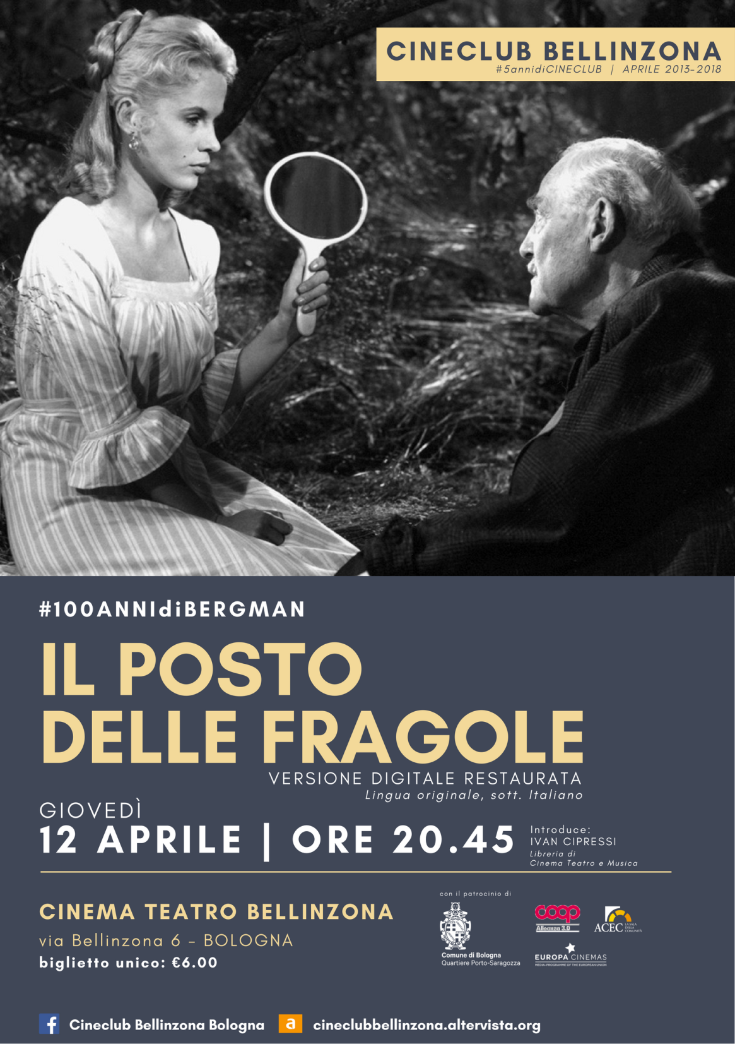
Grazie dell’attenzione

